Slide 1
🚀 Aula 1: Firebase com React Native
Autenticação e Banco de Dados Firestore

Slide 2
Objetivos
- Apresentar Firebase
- Configurar projeto React Native
- Autenticação
- Firestore

Slide 3
O que é Firebase?
- Backend do Google
- Auth, Firestore, Storage, etc.

Slide 4
Por que Firebase?
🔧 Backend completo como serviço (BaaS) Não é necessário criar uma infraestrutura do zero (servidor, banco, auth...).
⚡ Integração fácil com React Native Pacotes oficiais e comunidade ativa com exemplos prontos.
🔒 Autenticação segura e escalável Email/senha, Google, Apple, número de telefone e outros.
☁️ Banco de dados em tempo real e escalável Firestore permite leitura e escrita instantânea com sincronização automática.
📦 Serviços integrados com foco em mobile/web Inclui Storage, Analytics, Crashlytics, Remote Config, entre outros.
💡 Escalabilidade automática e preços acessíveis Ideal para protótipos, MVPs e também apps de larga escala.

Slide 5

Por que Firebase?
*Até o app/site “bombar”

Slide 6
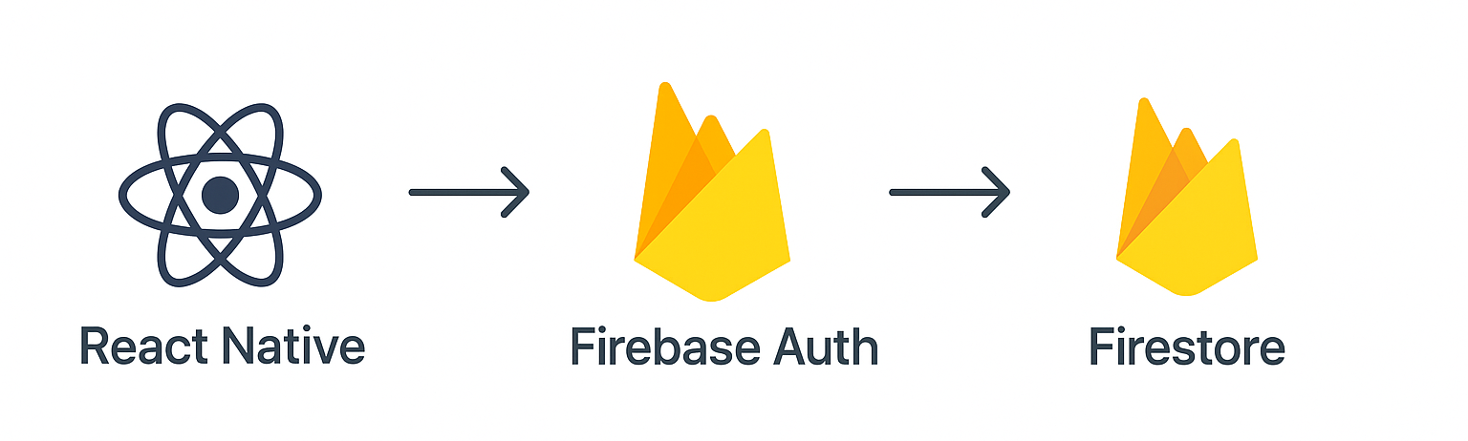
Estrutura do App
React Native (Frontend do App):
Onde o usuário interage.
Interface com campos de login, cadastro, formulários etc.
Firebase Auth (Autenticação):
O primeiro serviço backend que o app acessa.
Verifica identidade do usuário via email/senha, Google etc.
Se autenticação for bem-sucedida, o usuário recebe um uid.
Firestore (Banco de Dados):
Após autenticação, os dados do usuário são lidos ou gravados no Firestore.
Ex: salvar perfil, preferências, histórico etc.
A estrutura pode ser: usuarios/{uid} com documentos JSON.

Slide 7
Configuração
Criar projeto
Instalar firebase
firebaseConfig.js
Em algum momento desejavel usar variaveis de ambiente para build (DevOps)

Slide 8
Configuração – JS SDK
Criar projeto
Instalar firebase
yarn add firebase # Or npm i firebase
yarn add @react-firebase/auth # or npm i @react-firebase/auth
yarn add @react-firebase/database # or npm i @react-firebase/database
Ja criou a conta em
https://firebase.google.com/?

Slide 9
Configuração – React Native Firebase
Criar projeto
Instalar firebase
npx expo install expo-dev-client
npx expo install @react-native-firebase/app
Ja criou a conta em
https://firebase.google.com/?

Slide 10
Compatibilidade
Componente Firebase | Web (firebase) | React Native (@react-native-firebase) | Observações
Authentication | ✅ Sim | ✅ Sim | Google, Email/Senha, Anônimo. Apple login exige configuração extra no RN.
Firestore (Database) | ✅ Sim | ✅ Sim | Totalmente compatível em ambos.
Realtime Database | ✅ Sim | ✅ Sim | Compatível, mas menos usado que Firestore hoje.
Cloud Storage | ✅ Sim | ✅ Sim | putFile() em RN usa caminhos físicos. Web usa blob/arraybuffer.
Cloud Functions | ✅ Sim (via REST) | ⚠️ Parcial | RN usa via chamada HTTP (fetch). SDK direto não funciona.
Remote Config | ✅ Sim | ✅ Sim | Plenamente funcional no RN e Web.
Crashlytics | ❌ Não | ✅ Sim | Só funciona no mobile (iOS/Android). Web não tem suporte.
Analytics | ✅ Sim (GA4) | ✅ Sim | RN usa SDK nativo; na Web, integração com GA4.

Slide 11
Compatibilidade
Componente Firebase | Web (firebase) | React Native (@react-native-firebase) | Observações
App Check | ✅ Sim | ⚠️ Parcial | Requer integração nativa (ex: reCAPTCHA ou attestation).
Dynamic Links | ✅ Sim | ✅ Sim | Funciona, mas exige config nativa (AndroidManifest, iOS plist).
App Distribution | ❌ Não | ✅ Sim | Apenas para apps mobile, usado em CI/CD.
Performance Monitoring | ✅ Sim | ⚠️ Limitado | No RN ainda não há suporte oficial completo.
In-App Messaging | ✅ Sim | ⚠️ Não oficial | Suporte nativo no Android/iOS, mas não via RN SDK oficial.
A/B Testing | ✅ Sim | ✅ Sim | Funciona via Remote Config e Analytics.
Cloud Messaging (FCM) | ✅ Sim (Web Push) | ✅ Sim | Push funciona via navegador (Web) e FCM (mobile).

Slide 12
Compatibilidade
Plenamente compatíveis nas duas plataformas: Auth, Firestore, Storage, Remote Config, Analytics.
Exclusivos de mobile (React Native): Crashlytics, App Distribution.
Exclusivos de Web: App Check via reCAPTCHA, Web push (com limitações no RN).
Parciais ou com workaround: Functions (via HTTP), App Check, Performance Monitoring.

Slide 13
Configuração – React Native Firebase
Quando usar o SDK do Firebase JS Deseja usar os serviços do Firebase, como Authentication, Firestore, Realtime Database e Storage em seu aplicativo e deseja desenvolvê-lo com o Expo Go. Quer um início rápido com os serviços do Firebase. Deseja criar um aplicativo universal para Android, iOS e Web.
Quando usar o Firebase React Native Seu aplicativo requer acesso a serviços do Firebase não compatíveis com o SDK do Firebase JS, como Dynamic Links, Crashlytics e assim por diante. Para obter mais informações sobre os recursos adicionais oferecidos pelos SDKs nativos, consulte a documentação do Firebase do React Native. Você deseja usar SDKs nativos em seu aplicativo. Você tem um aplicativo React Native vazio com o Firebase React Native já configurado, mas está migrando para usar o SDK do Expo. Você deseja usar o Firebase Analytics em seu aplicativo
3a via: https://firebaseopensource.com

Slide 14
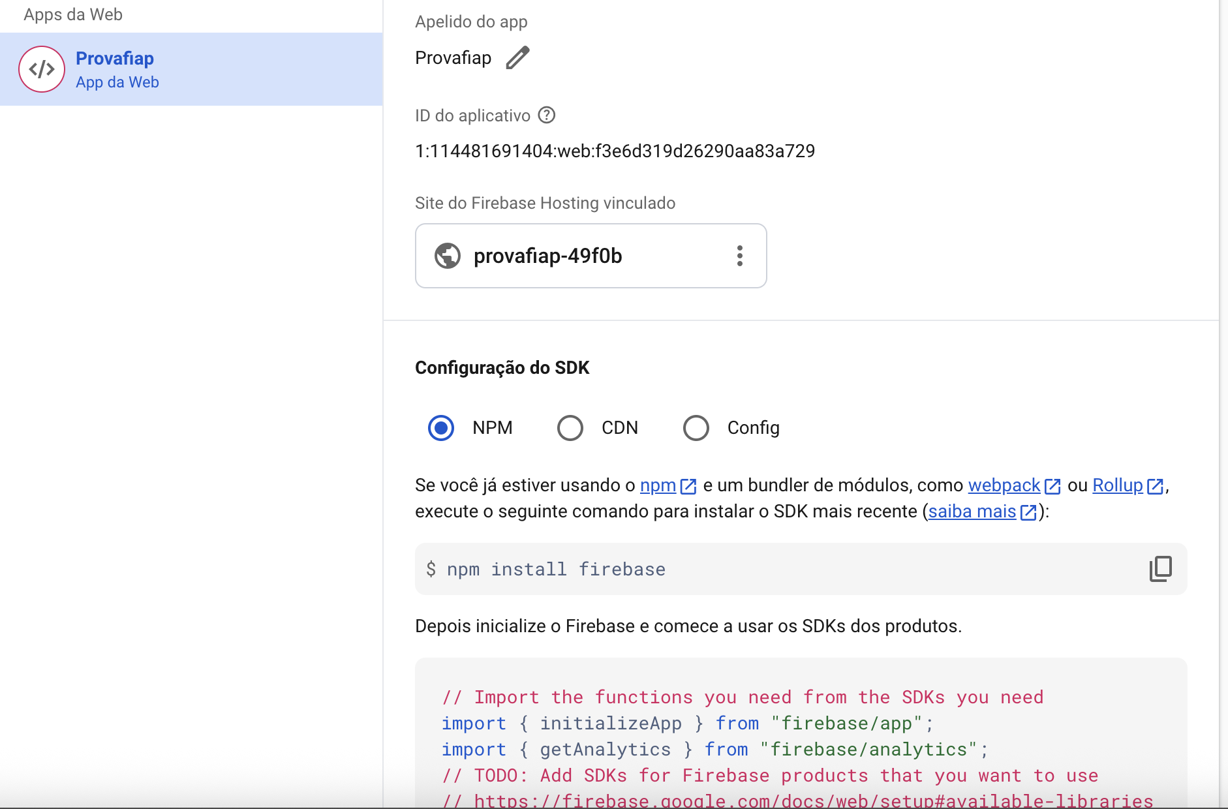
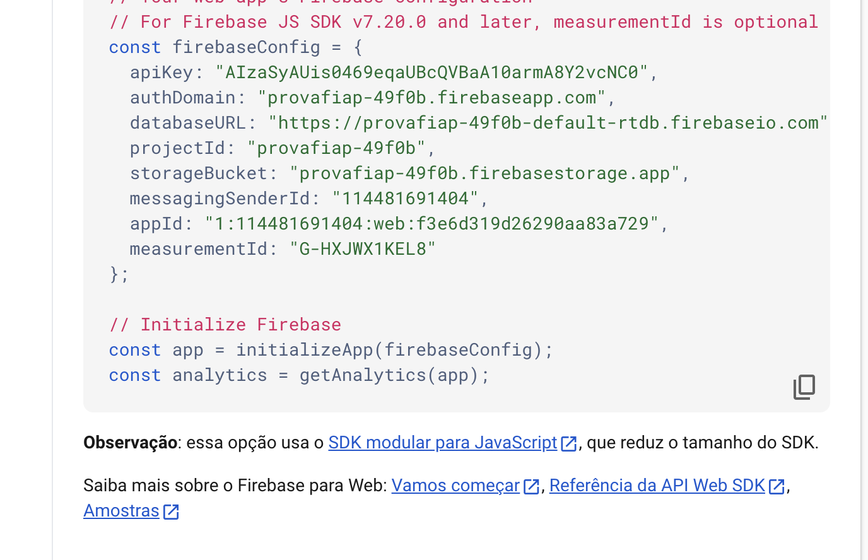
Firebase – Configuração Web Basica

Slide 15
Autenticação Email/Senha
- signInWithEmailAndPassword
import { signInWithEmailAndPassword } from 'firebase/auth’;
import { auth } from './firebaseConfig’;
const login = async () => {
try {
await signInWithEmailAndPassword(auth, email, password);
} catch (e) {
setError(e.message);
}
};

Slide 16
Autenticação Email/Senha
- createUserWithEmailAndPassword
import {createUserWithEmailAndPassword } from 'firebase/auth’;
const registerUser = async (email, name, password) => {
try {
const { user } = await createUserWithEmailAndPassword(auth, email, password)
console.log("> Updating profile")
await updateProfile(user, { displayName: name, });
}
}

Slide 17
Firestore
setDoc, getDoc
Coleções e documentos

Slide 18
Firestore
setDoc, getDoc
Coleções e documentos
import { setDoc, doc } from 'firebase/firestore';
import { db } from './firebaseConfig';
const salvarDadosUsuario = async (userId, dados) => {
await setDoc(doc(db, 'usuarios', userId), dados); const docRef = doc(db, "usuarios", userId);
return getDoc(docRef) .then(
(snap) => {
if (!snap.exists()) throw new Error("not-found");
// document missing
return snap.data();
});
};

Slide 19
Demonstração
Login + cadastro + salvar dados

Slide 20
Atividade Prática
✅ Tela de login
✅ Cadastro e Firestore
✅ Mensagens de erro

Slide 21
Próximos Passos
➡️ Aula 2: Storage, Analytics, Crashlytics, Remote Config

